Slide 1
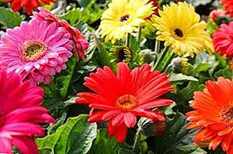
সবাইকে শুভেচ্ছা

Slide 2
পরিচিতিঃ
শিক্ষক পরিচিতিঃ
বিজলী রানী সাহা
সহকারী শিক্ষক
শোমসপুর মাধ্যমিক বালিকা বিদ্যালয়
মোবাইল নংঃ০১৭২১৫৮৫১৯৪
ই-মেইলঃbizlyshaha@gmail.com
পাঠ পরিচিতিঃ
শ্রেণিঃষষ্ঠ
বিষয়ঃবিজ্ঞান
অধ্যায়ঃচতুর্থ
বিশেষ পাঠঃআদর্শ সপুষ্পক উদ্ভিদের বাহ্যিক বৈশিষ্ট্য
সময়ঃ ৪০ মিনিট

Slide 3
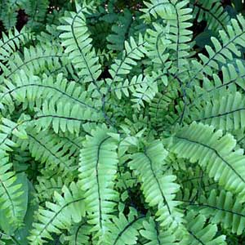
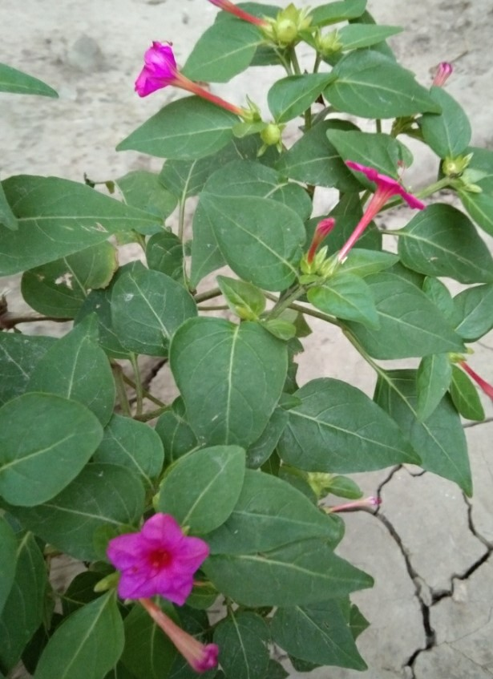
নিচের ছবিটি লক্ষ্য কর এবং বল
অপুষ্পক উদ্ভিদ
সপুষ্পক উদ্ভিদ
এটি কোন ধরনের উদ্ভিদ?
এটি কোন ধরনের উদ্ভিদ?

Slide 4
আজকের পাঠঃ
একটি আদর্শ সপুষ্পক উদ্ভিদের বাহ্যিক বৈশিষ্ট্য

Slide 5
এ পাঠ শেষে শিক্ষার্থীরা---
একটি আদর্শ সপুষ্পক উদ্ভিদের বাহ্যিক বৈশিষ্ট্য সনাক্ত করতে পারবে;
বিটপের বিভিন্ন অংশ বর্ণনা করতে পারবে;
মূলের বিভিন্ন অংশ সনাক্ত করতে পারবে।

Slide 6
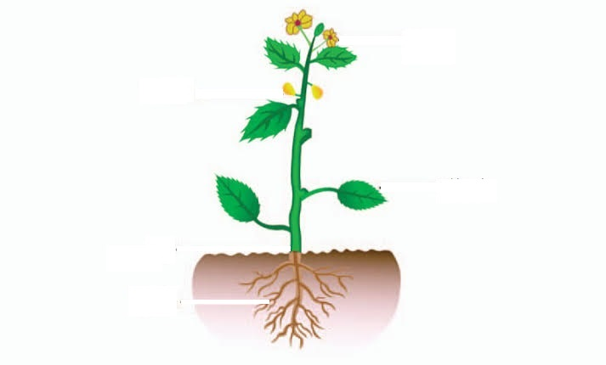
নিচের ছবিটি লক্ষ্য কর এবং বল
ফুল
৫
?
ফল
৪
?
৩
?
পাতা
২
?
কান্ড
১
?
মূল
একটি আদর্শ সপুষ্পক উদ্ভিদের বিভিন্ন অংশ

Slide 7
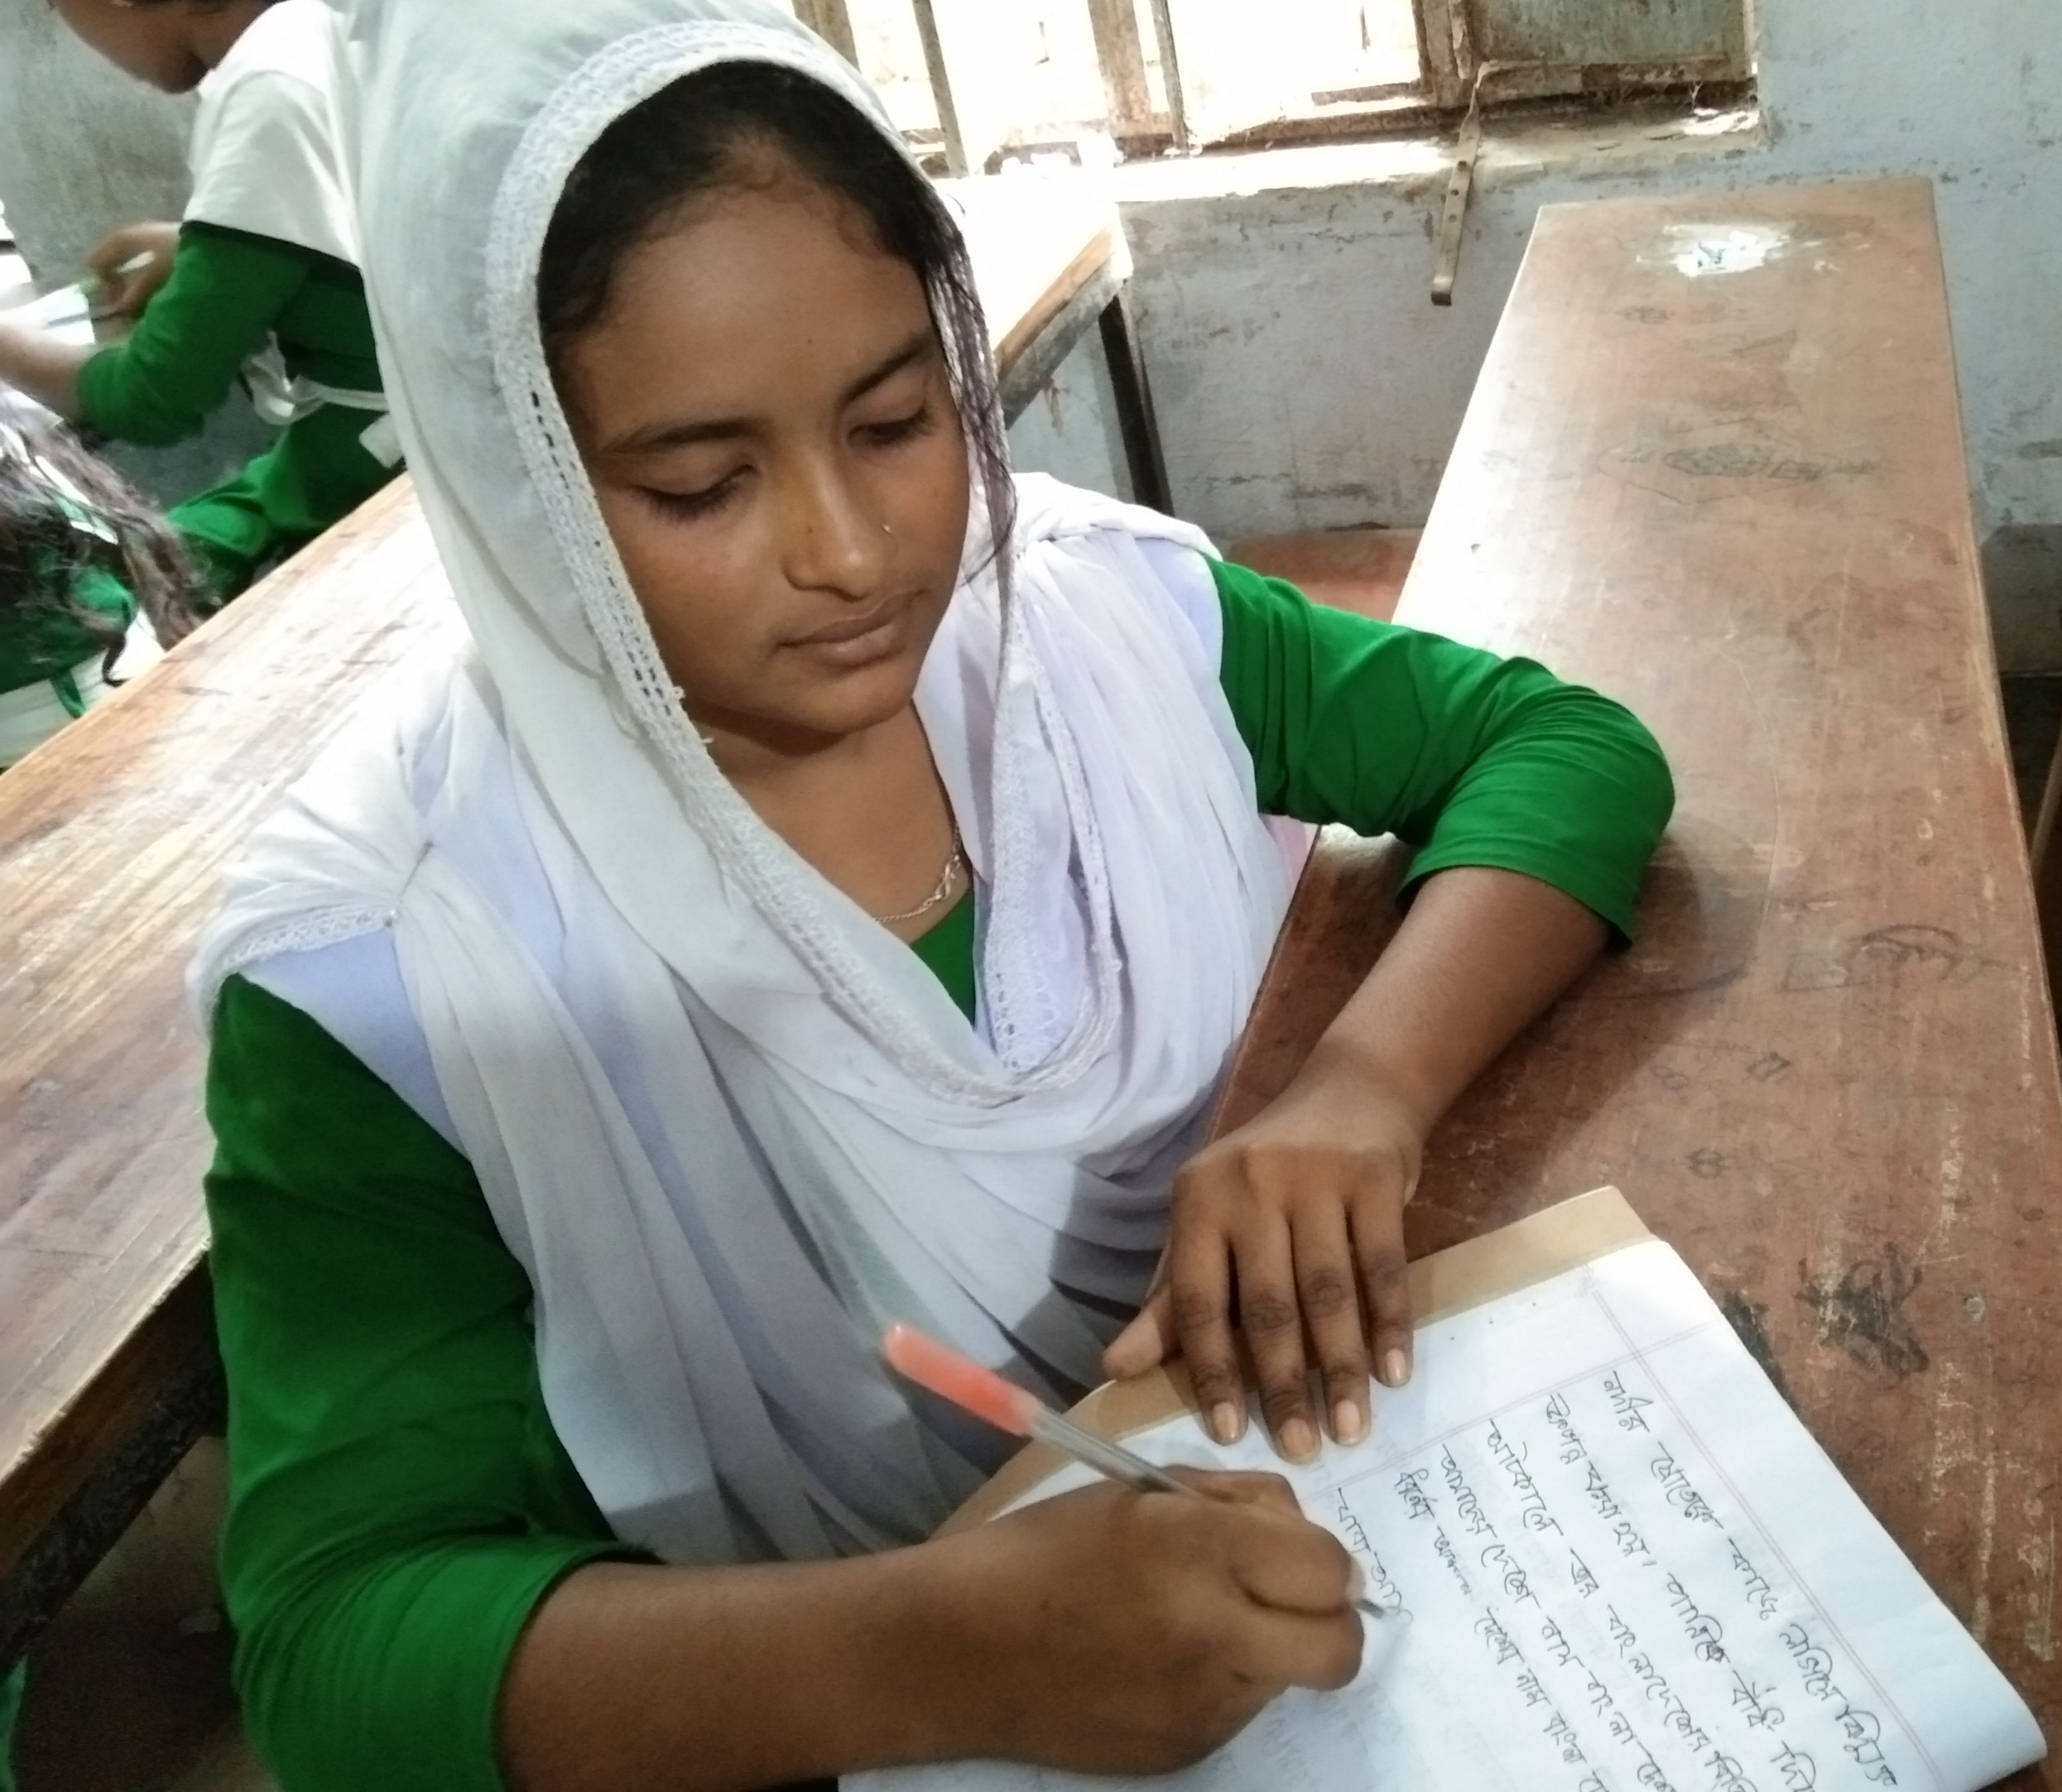
একক কাজ
প্রত্যেকে নিজ নিজ খাতায় একটি আদর্শ সপুষ্পক
উদ্ভিদের চিত্র এঁকে বিভিন্ন অংশ দেখাও।

Slide 8
নিচের ছবিটি লক্ষ্য কর এবং বল
?
বিটপ(shoot)
?
মূল(root)
একটি আদর্শ সপুষ্পক উদ্ভিদ

Slide 9
নিচের ছবিটি লক্ষ্য কর এবং বল
ফুল
৪
?
৩
?
ফল
?
পাতা
২
কান্ড
?
১
উদ্ভিদের যে অংশগুলো মাটির উপরে থাকে তাদেরকে একত্রে বিটপ বলে।বিটপে সাধারণত কান্ড,পাতা,ফুল ও ফল থাকে।

Slide 10
নিচের ছবিটি লক্ষ্য কর এবং বল
?
অগ্রমুকুল
?
পর্ব
?
পর্বমধ্য
কান্ডের বিভিন্ন অংশ

Slide 11
নিচের ছবিটি লক্ষ্য কর এবং বল
?
পাতা
শাখা প্রশাখার গায়ে সৃষ্ট চ্যাপ্টা সবুজ অংগটিই হচ্ছে পাতা বা পত্র।

Slide 12
নিচের ছবিটি লক্ষ্য কর এবং বল
?
ফুল
বিশেষ ভাবে রুপান্তরিত বিটপের অংশ বিশেষ কে ফুল বলে।

Slide 13
নিচের ছবিটি লক্ষ্য কর এবং বল
?
ফল
ঝরা ফুলের গোড়ায় ফুলের যে অংশটি থেকে যায় তা বড় হয়ে ফল সৃষ্টি করে।অর্থাৎ ফুলের গর্ভাশয় বড় হয়ে যে অংশটি সৃষ্টি করে তাকে ফল বলে।

Slide 14
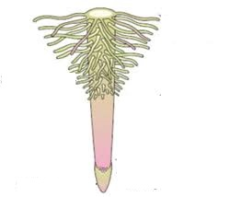
নিচের ছবিটি লক্ষ্য কর এবং বল
?
স্থায়ী অঞ্চল
?
মূলরোম অঞ্চল
?
বর্ধিষ্ণু অঞ্চল
?
মূলত্র অঞ্চল
সাধারণত মাটির নিচের অংশকে মূল বলা হয়।
একটি আদর্শ মূলের বিভিন্ন অংশ

Slide 15
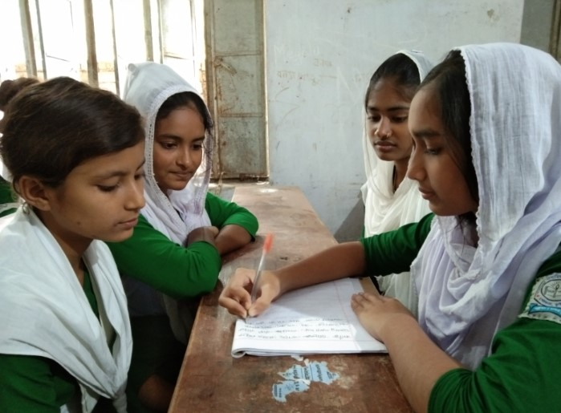
দলীয় কাজঃ
একটি আদর্শ সপুষ্পক উদ্ভিদের চিত্র এঁকে বিভিন্ন অংশের নাম লিখ।

Slide 16
মূল্যায়ন
১। একটি আদর্শ সপুষ্পক উদ্ভিদের কয়টি অংশ ?
ক) ৫টি খ) ৪টি গ) ৬টি ঘ) ৩টি
২। একটি আদর্শ মূলের কয়টি অংশ?
ক) ৪ টি খ) ৩ টি
গ) ২ টি ঘ) ৫ টি
৩। বিটপ কাকে বলে?
৪। ফুল কাকে বলে?

Slide 17
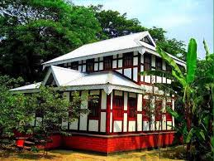
বাড়ির কাজ
রং পেন্সিল ব্যবহার করে একটি মরিচ গাছের চিহ্নিত চিত্র অংকন করে আনবে ।

Slide 18
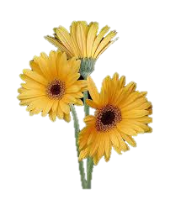
ধন্যবাদ সকলকে

